Slide 1
OSPF

Slide 2

RIP路由协议的缺点与不足

Slide 3

RIP路由协议的缺点与不足

Slide 4

RIP路由协议的缺点与不足

Slide 5
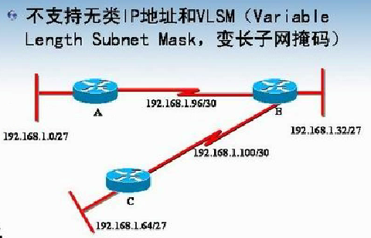
RIP路由协议的缺点与不足

Slide 6


RIP路由协议的缺点与不足

Slide 7
Open Shortest Path First (OSPF)基础
OSPF的特性
  1、由地区和自治系统组成
  2、对网络的变化能够快速响应
  3、当网络发生变化时发送触发式更新（triggered update）
  4、支持VLSM
  5、不受跳数限制
  6、方便管理

Slide 8
链路状态协议原理
1：路由器找到自己邻居
2：每个路由器向邻居发送LSA link state advertisement 数据包，包含了自己的路径成本
3：LSA扩散，每个路由器都得到相同拓扑结构的数据库
4：由SPF算法计算网络可达性，建立SPF树，以自己为树根
5：创建路由表，列出最优路径列表；维护其他拓扑结构和状态细节数据库。

Slide 9

链路状态协议
B
C
A
D
LSA（link state advertisement)数据包
链路状态公告
拓补结构数据
路由表
SPF
运算
最佳路由信息
传递最佳的路径信息给其它的路由器
Notes:
Purpose: This figure introduces the link-state routing algorithm, the second of the classes of routing protocols, and outlines how it operates.
Emphasize: In contrast with the analogy about the distance vector information being like individual road signs that show distance, link-state information is somewhat analogous to a road map with a “you are here” pointer showing the map reader’s current location. This larger perspective indicates the shortest path to the destination. Each router has its own map of the complete topology.
Link-state routing is not covered further in this course. Refer students interested in more details to the ACRC course.

Slide 10
OSPF协议概述（1）
链路状态路由协议对以下信息进行跟踪：
1、邻居信息
2、本区域里的所有路由器
2、到达目标网络的最佳路径

Slide 11
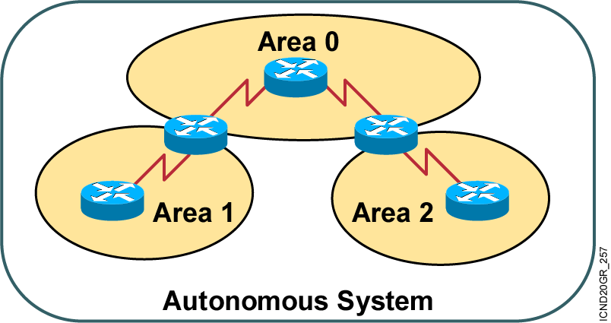
OSPF协议概述（2）
OSPF引入了区域的概念，区域分两种：
1、骨干区域（area 0）
2、常规区域
注意，所有的常规区域必须和主干区域相连

Slide 12
OSPF创建层次结构的原因：
  To decrease routing overhead减少路由选择的开销
  To speed up convergence加速汇聚
  To confine network instability to single areas of the network用单一的网络地区来缩小网络的不稳定性

Slide 13
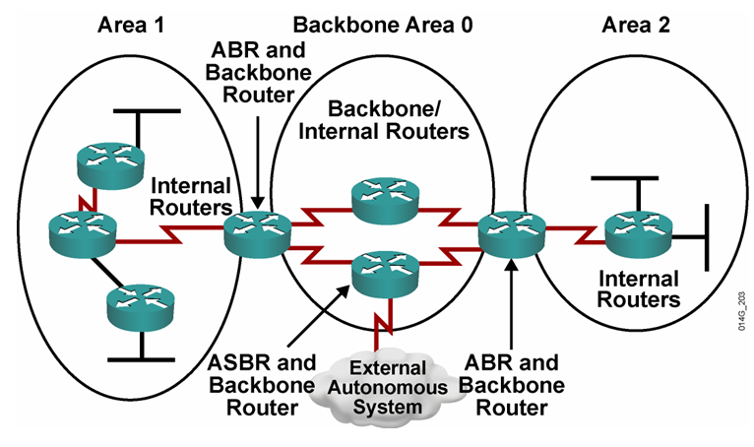
OSPF协议概述（3）

Slide 14
OSPF协议概述（4）
  邻居表
    邻居路由器的信息
  拓扑表
    也叫链路状态数据库
  路由表
    到达目的网络的最佳路径

Slide 15
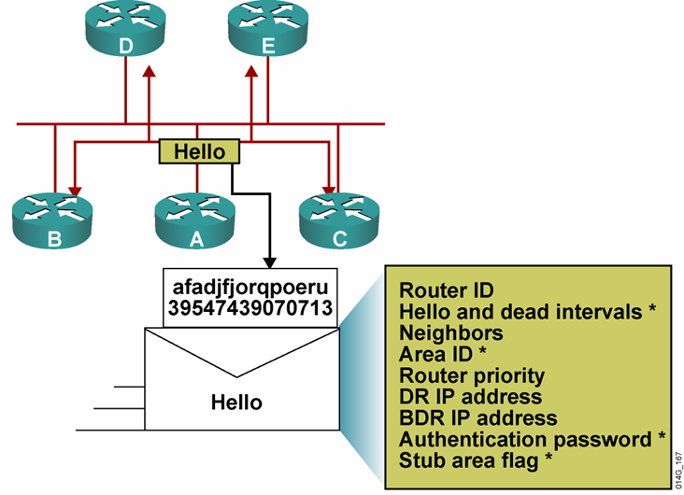
OSPF协议概述（5）
  OSPF的邻接关系的建立依赖于hello包

Slide 16
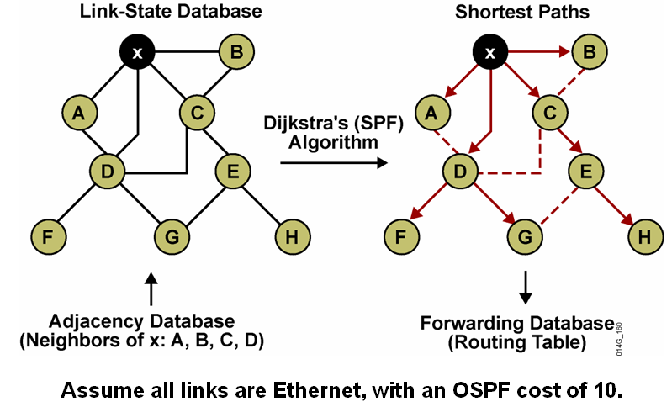
OSPF协议概述（6）

Slide 17
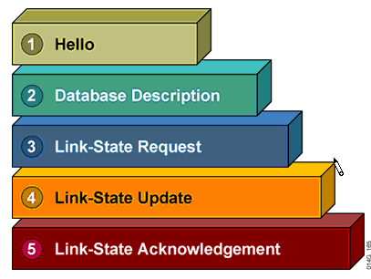
OSPF协议概述（7）

Slide 18
OSPF协议概述（8）
有关术语：
  Router ID(RID)
  作用？如何选举？
用来标识路由器的身份。。Cisco通过使用所有被配置的回环接口中最高的IP地址,来指定此路由器ID。如果没有带有地址的回环接口被配置OSPF将选择所有激活的物理接口中最高的IP地址为其RID。

Slide 19
OSPF协议概述（8）
有关术语：
  Designated router（指定路由器DR）
  Backup designated router （备用指定路由器BDR）

Slide 20
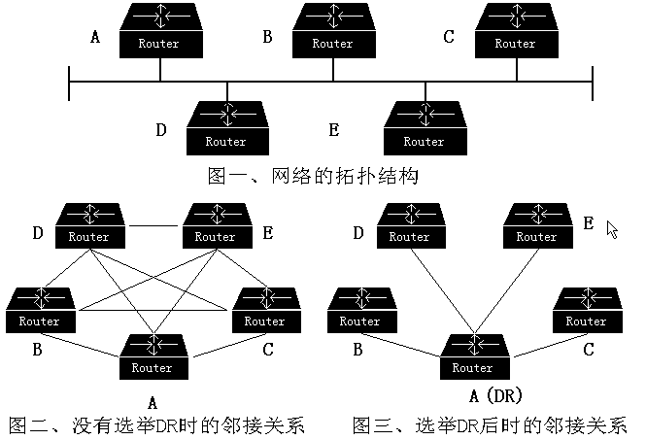

Slide 21
DR（村长）的选举过程
  登记选民
    本网段内的OSPF路由器
    本村内的18岁以上公民
  登记候选人
    本网段内priority>0的OSPF路由器
    本村内的30岁以上的公民，且在本村居住3年以上
  竞选演说
    所有priority>0的OSPF路由器都认为自己是DR
    所有候选人都认为自己应该当村长
  投票
    选priority值最大的，若priority值相等，选RID最大的
    选年纪最大的，若年纪相等，按姓氏笔画

Slide 22
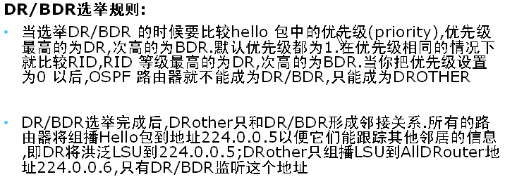

Slide 23
DR选举的指导思想
  选举制
    DR是个路由器选出来的，而非人工指定（默认是这样）
  终身制
    DR一旦当选，除非路由器故障，否则不会更换
  世袭制
    DR选举的同时，也选出BDR。DR故障后，由BDR接替DR成为新的DR

Slide 24
OSPF邻接关系的建立过程(1)
OSPF邻接建立过程主要会经过以下一些阶段或状态：
  关闭（Down）状态：没有发送hello数据包，也没有收到hello数据包。
  尝试（Attempt）状态：不停地向对方发送hello数据包。
  初始（Init）状态：收到了对方的hello数据包。但对方没有收到自己的hello报文。

Slide 25
OSPF邻接关系的建立过程(2)
  双向（Two-Way）状态：双方均收到了对方的hello数据包。
  启动（ExStart）状态：发送DBD报文，选举主/从设备、设定初始序列号。
  交换（Exchange）状态：互相交换LSA报头信息。
  装入（Loading）状态：向对方请求自己没有的或过时的LSA信息，并在收到对方的更新LSA后添加到自己的链路状态数据库中。
  完成（Full）状态：双方的链路状态数据库完全相同。

Slide 26
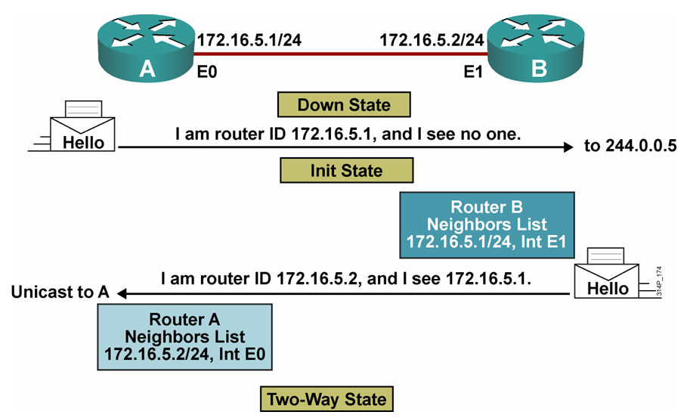
OSPF邻接关系的建立过程(3)

Slide 27
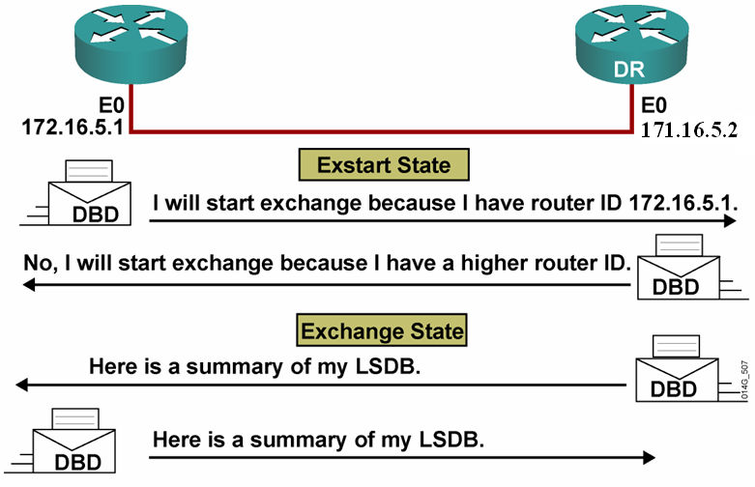

Slide 28
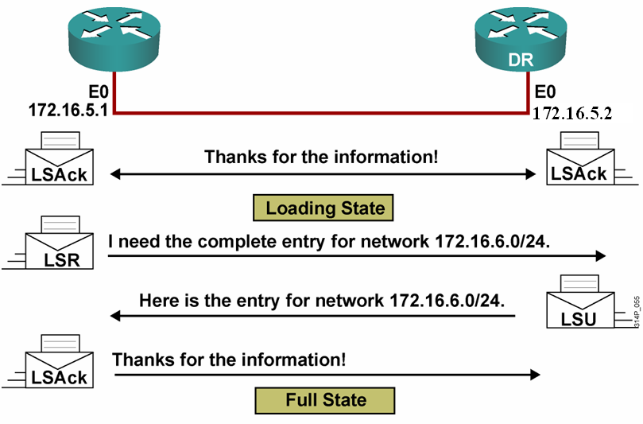

Slide 29
OSPF的特点总结
OSPF协议有以下特点：
1 无类的链路状态路由协议
2 路由更新流量小。
3 支持VLSM和CIDR
4 无跳数限制
5 组播发送LSA （224.0.0.5,224.0.0.6）
6 触发更新。
7 引入“区域”，是网络拥有更强的扩展性。

Slide 30
配置OSPF的单区域
Router(config)#router ospf process-id
启用OSPF路由协议
Router(config-router)#network address wildcard-mask area area-id
指定运行OSPF协议的接口及路由器所在地区
Notes:
Slide 1 of 2
Purpose: This figure explains how to use the router igrp and network commands to configure an IGRP process.
Emphasize: Note that the AS keyword is required for IGRP.
You can use multiple network commands to specify all networks that are to participate in the IGRP process. Only those networks specified will be published to other routers.

Slide 31
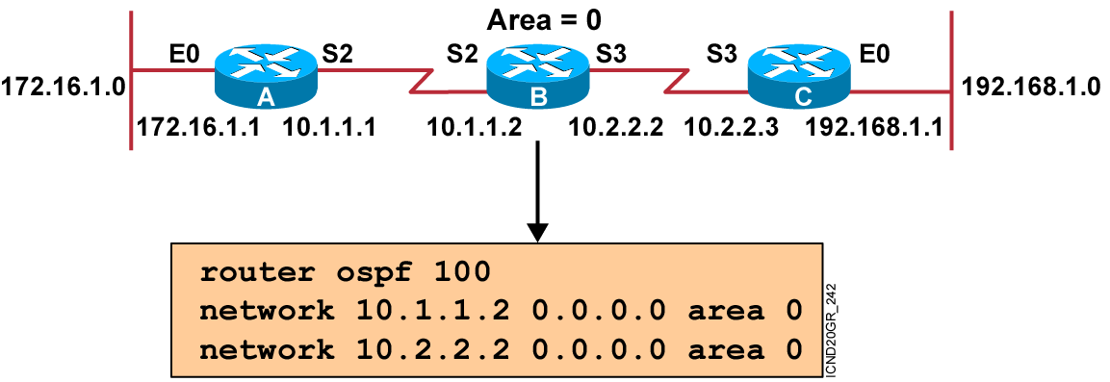
OSPF 单区域配置例子
Router ospf 100
network 10.1.1.0 0.0.0.255 area 0
network 10.1.1.0 0.0.0.255 area 0
Notes:
Purpose: The figure shows how the IGRP commands operate on the example network.
Emphasize: An administrator only specifies directly connected networks that should be published to other routers.
Without the network command, nothing is advertised. With a network command, the router will advertise every subnet within the Class A, B, or C network specified in the configuration.

Slide 32
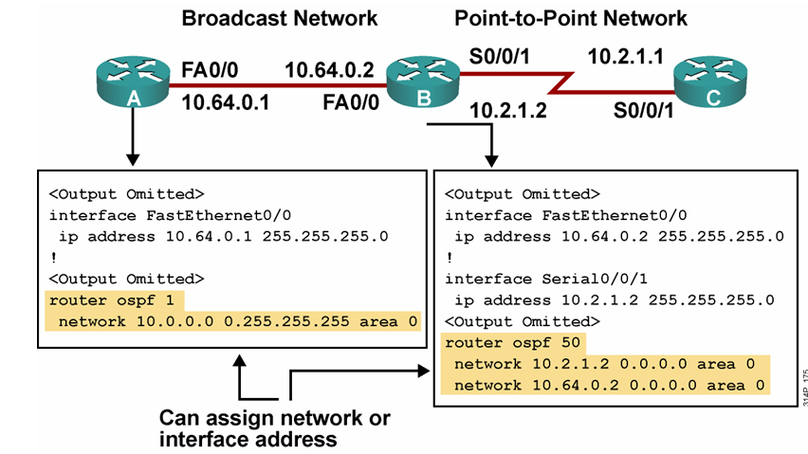
OSPF 配置例子
Notes:
Purpose: The figure shows how the IGRP commands operate on the example network.
Emphasize: An administrator only specifies directly connected networks that should be published to other routers.
Without the network command, nothing is advertised. With a network command, the router will advertise every subnet within the Class A, B, or C network specified in the configuration.

Slide 33
通配符掩码
10.0.0.0的通配符掩码为0.255.255.255
10.1.1.1的通配符掩码为0.0.0.0
掩码中：0代表精确匹配，1代表任意匹配
网络的通配符掩码=255.255.255.255-子网掩码
主机地址的通配符掩码为0.0.0.0
计算：192.168.10.64/28的通配符掩码
255.255.255.255-255.255.255.240=0.0.0.15

Slide 34
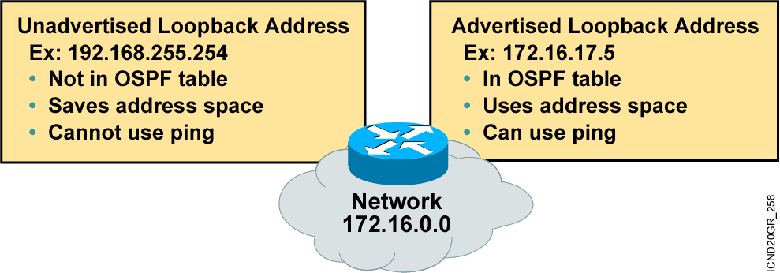
配置Loopback接口（1）
Router ID:
  OSPF识别路由器的一个编号
  缺省: 路由器启动时具有最高IP地址活动接口的接口地址作为Router ID
  如果有Loopback接口,则使用具有最高IP地址的Loopback接口的地址作为Router ID

Slide 35
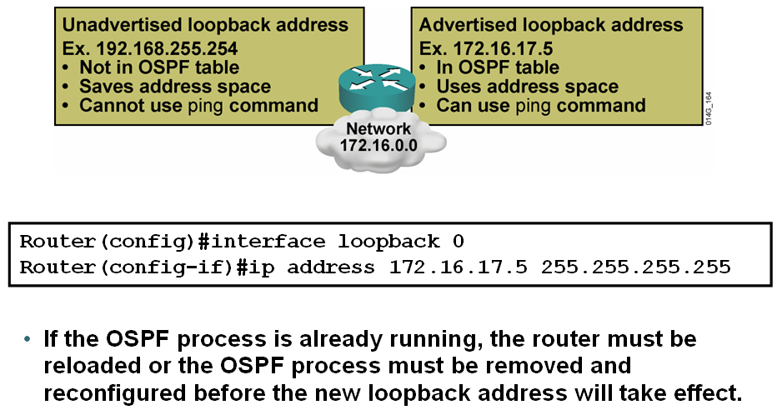
配置Loopback接口（2）

Slide 36
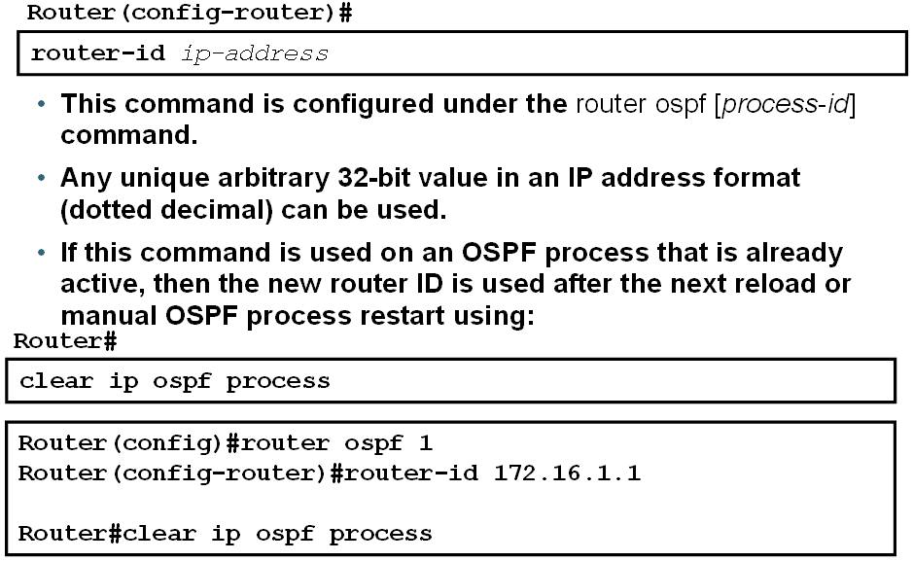
router-id命令

Slide 37
检查 OSPF 配置
Router#show ip protocols
检查配置的路由协议
Router#show ip route
显示路由器中的所有路由
Router#show ip ospf interface
显示 area-ID 邻接的信息
Router#show ip ospf neighbor
显示OSPF的邻居

Slide 38
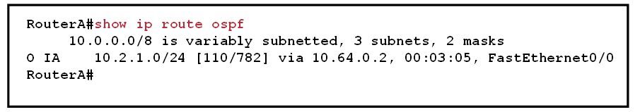

Slide 39
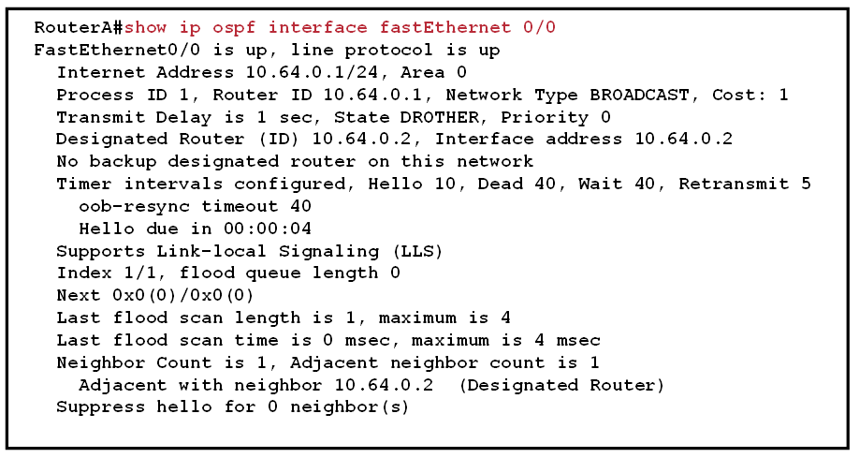

Slide 40
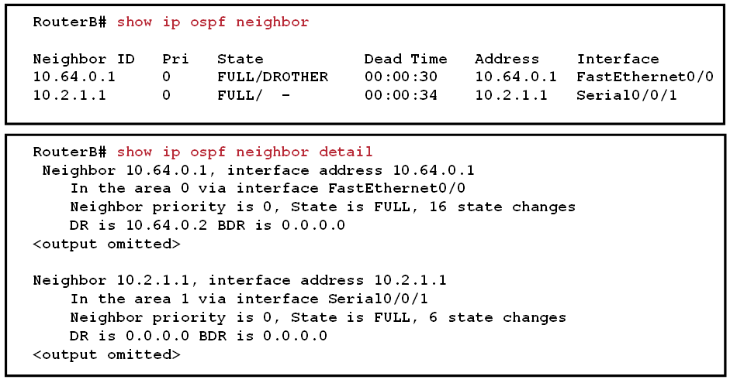

Slide 41
OSPF debug 命令
Router#debug ip ospf events
OSPF:hello with invalid timers on interface Ethernet0
hello interval received 10 configured 10
net mask received 255.255.255.0 configured 255.255.255.0
dead interval received 40 configured 30
Router# debug ip ospf packet
OSPF: rcv. v:2 t:1 l:48 rid:200.0.0.117
aid:0.0.0.0 chk:6AB2 aut:0 auk:
Router#debug ip ospf packet
OSPF: rcv. v:2 t:1 l:48 rid:200.0.0.116
aid:0.0.0.0 chk:0 aut:2 keyid:1 seq:0x0

